Slide 1
Projet Infra & SI Sauvegarde
VERRIER Olivier, ECHEVERRIA Enzo, VENDEE Jules

Slide 2
Sommaire
Rappel du projet
Maquette
Technologies utilisées
Démonstration

Slide 3
Rappel du projet
Relation client – serveur
Backup possible
Backup automatisé

Slide 4
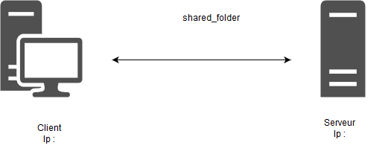
Maquette
192.168.62.5
192.168.62.4

Slide 5
Technologies utilisées
Borg backup
NFS

Slide 6
Démonstration

Slide 7
Merci pour votre écoute

